Slide 1
Highway code „Kresz” in Hungary
Amr El-kordi

Slide 2
الأهداف
تسهيل الدراسة وليس ضمان عبور الإمتحان بدون إستعداد
تسهيل القيادة بالرخصة العربية أو الدولية لحين الحصول على المجرية
المواد كلها على صفحة الجالية :
Http://EgyptianCommunity.hu

Slide 3
إشارات المرور(أنواع الطرق)
هاي واي : ممنوع الوقوف إلا في حال عطل, إضاءه إجباريه ولو نهارا, تحتاج رسوم تدفع , السرعه ١٣٠ , التجاوز من اليسار فقط , استخدام الحاره اليسرى في حال التجاوز فقط .
موتورواي : نفس القوانين اعلاه لكن بدون رسوم والسرعه ١١٠
Notes:
Speeds :
130, 110, 90, 50
Towing : 40
Train: 30 or 40 /5
Minumum on motor-road and Highway is 60 , never leave it . Lights on.

Slide 4
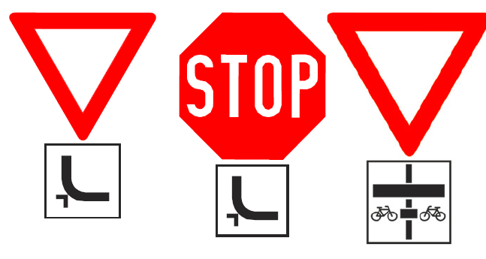
إشارات المرور(أولويات المرور)

Slide 6
إشارات المرور(إتجاهات السير)
اتجاه اجباري (في التقاطع القادم كمل مع السهم)
خش يمين /يسار / يمين اي يسار الجزيره
لاتقل سرعتك عن

Slide 7
لو اردت الإنعطاف يسارا , فمن اين ؟
Link (where to go left)?

Slide 8
إشارات المرور

Slide 9
إشارات المرور(مانعات السير)
ممنوع الدخول
ممنوع الدخول من هذا الاتجاه

Slide 10
إشارات المرور(مانعات مركبات معينة)

Slide 11
إشارات المرور(مانعات التوقف والركن)
التوقف يكون لمدة خمس دقائق فقط بدون ترك السياره ويمكن ان يطول عن خمس دقائء شريطة وجود عملية تحميل او افراغ للسياره.
عدا ذلك يعتبر ركن .
Notes:
Stopping (5 min, in car , loading continuesly)
Parking : 5 m after zibra, coreners, 15 before, 3 from other side car or line).

Slide 12
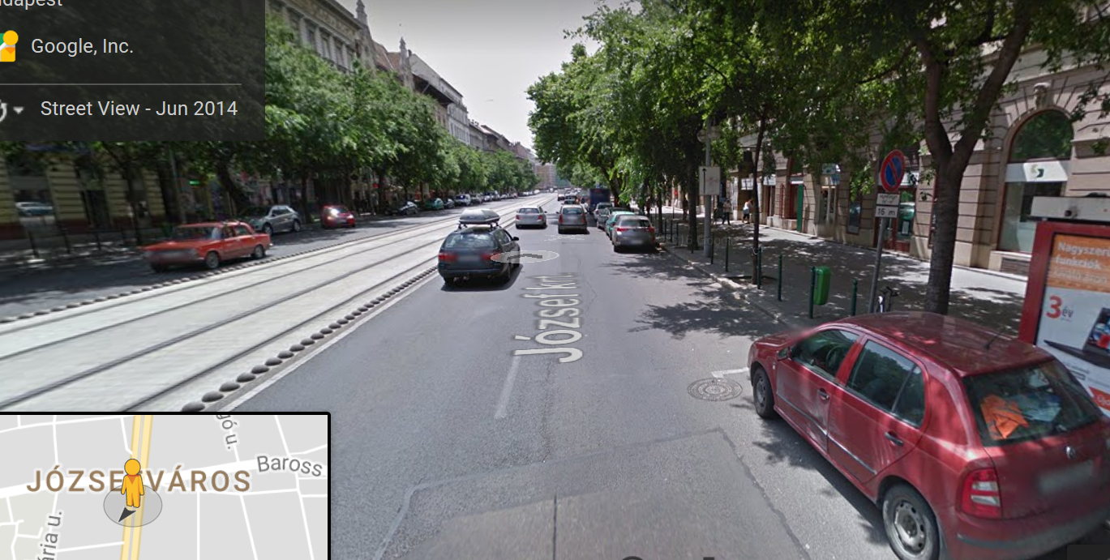
لو حضرتك ظابط مرور والسياره الحمراء متوقفه لاكثر من خمس دقائق فهل تخالفها ام لا ؟

Slide 13
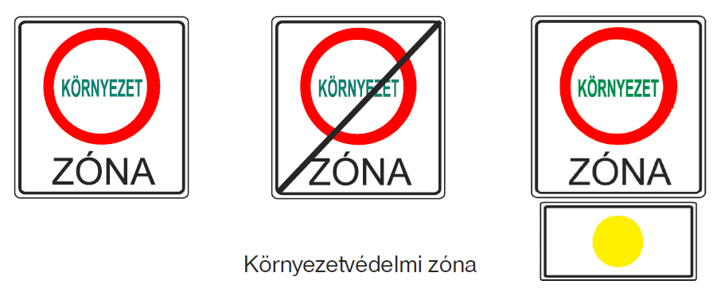
إشارات المرور(محميات)

Slide 14
إشارات المرور(مخاطروتحذيرات)

Slide 15
إشارات المرور(مخاطروتحذيرات)
تقاطع متساوي الاضلاع, قاعدة اليد اليمنى

Slide 16
إشارات المرور(مخاطروتحذيرات)
30/40 km/h
Min 5km/h
الشَرطة بكام؟

Slide 17
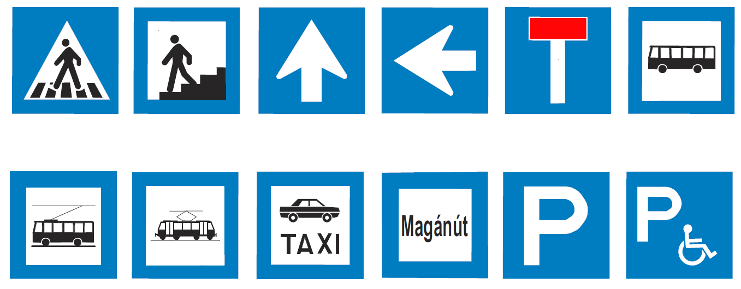
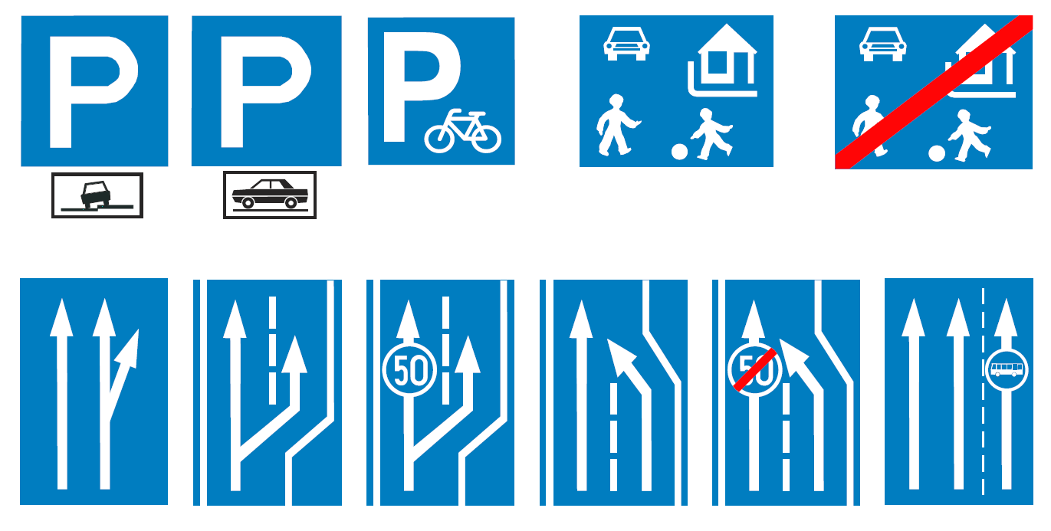
إشارات المرور(للعلم فقط)
اترك متر ونصف
Notes:
20 KM, park only if there is rasif. Otherwise nowhere (unless there is a sign).

Slide 18
إشارات المرور(للعلم فقط)

Slide 19
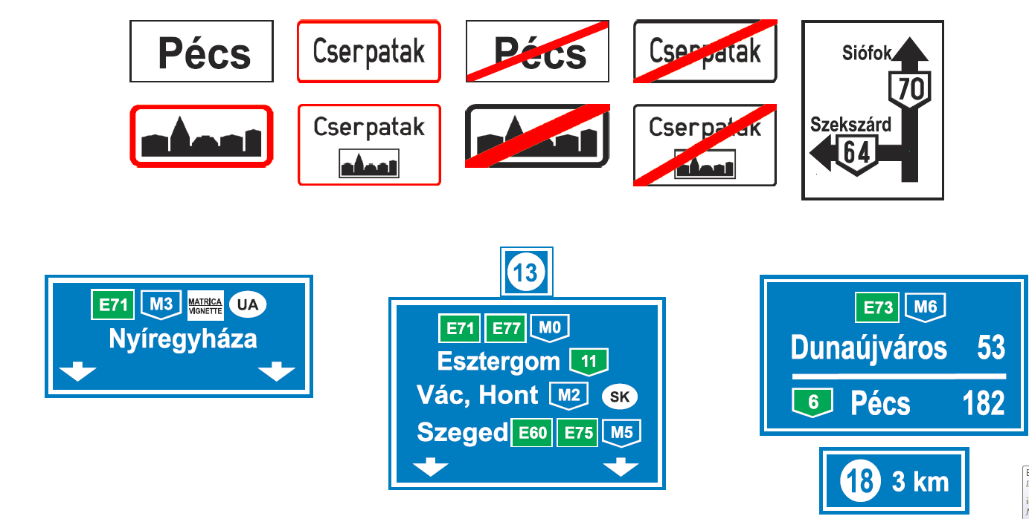
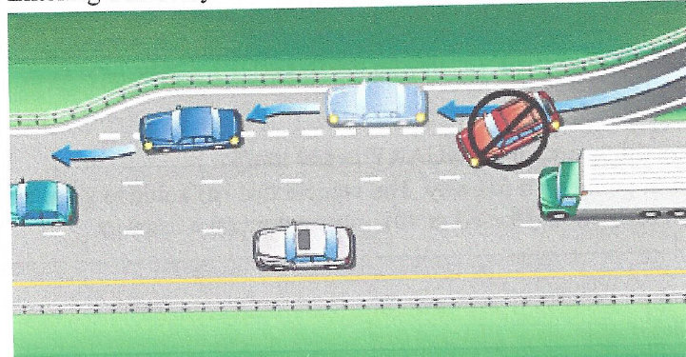
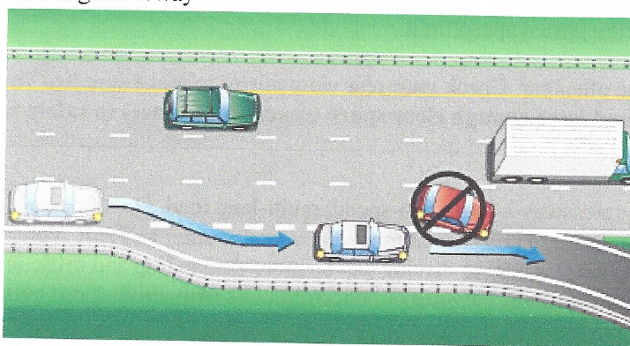
إشارات المرور

Slide 20
Lets drive

Slide 21
إشارات المرور(للعلم فقط)

Slide 22
إشارات المرور(للعلم فقط)

Slide 23
Lets Drive
Link1 (go left, left, forward,
Link2 (go alwas forward till end then left then forwardáp)
Link3 (go forward till big cross).

Slide 24
إشارات المرور(للعلم فقط)
ممكن تغير من حاره لاخرى للتجاوز مثلا
لاتقطع ابدا الخط المتصل

Slide 25
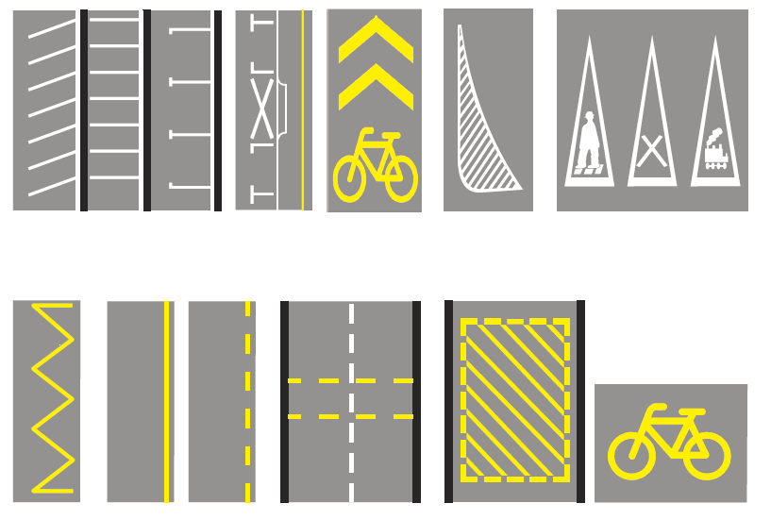
إشارات المرور(للعلم فقط)
لو في الاشاره مثلا لايجود مكان لعبور المنطقة الصفراء قف خلفها حتى لو اشارتك خضراء . لا تقف ابدا فوق المنطقة الصفراء

Slide 26
إشارات ضوئية
أحمر قف
اخضر سر مالم يكن هناك مانع اخر
اصفر سر اسرع ! ☺

Slide 27
Lets Drive
https://www.google.hu/maps/@47.4791014,19.0676282,3a,75y,128.33h,75.11t/data=!3m6!1e1!3m4!1se2k9sguIk7UzuZ5hQy7YuA!2e0!7i13312!8i6656?hl=en

Slide 29
Lets drive

Slide 30
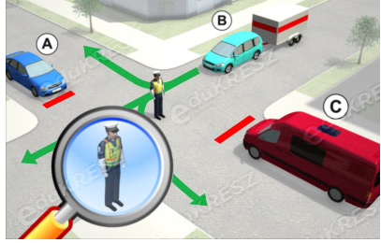
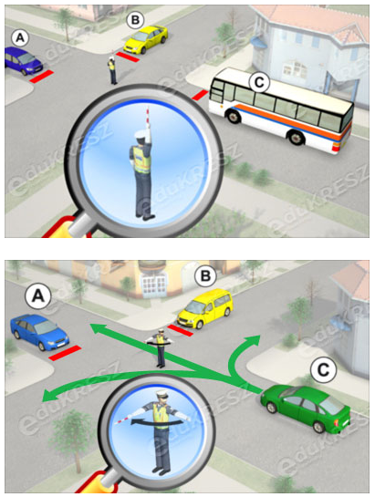
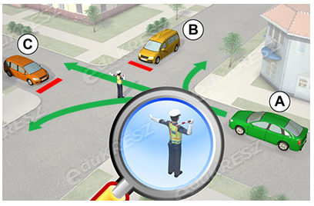
إشارات عسكري المرور
الجدع ده ماله ? إنت عايز ايه ياد ?
One tow three , do you see me ?

Slide 32
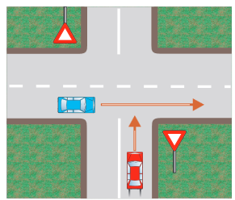
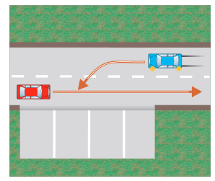
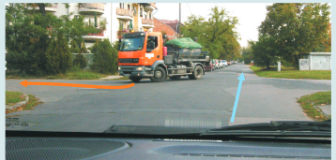
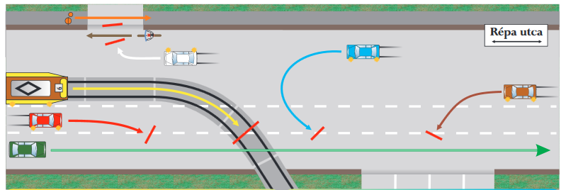
الاولويات (مين اللي مش عايز يكمل على طول?)
الرئيسي اولا
على طول اولا
الى اليمين تاليا
إلى اليسار اخيرا

Slide 33
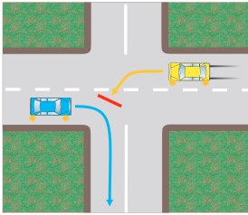
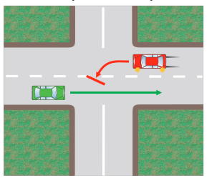
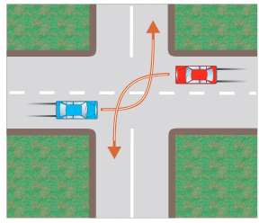
الاولويات
الرئيسي اولا ثم الفرعي .
من على يمينك اولا ثم انت (إلا الترام فهو لايعرف يمينه من يساره).
على طول واليمين اولا ثم إلى
اليسار اخيرا

Slide 34
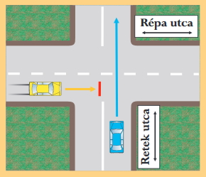
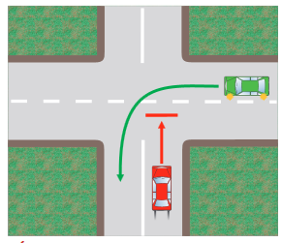
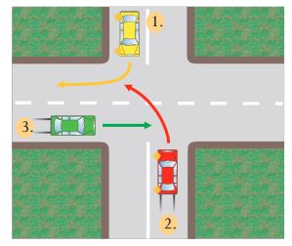
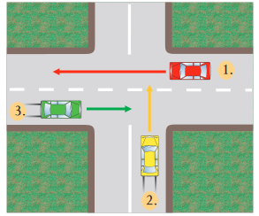
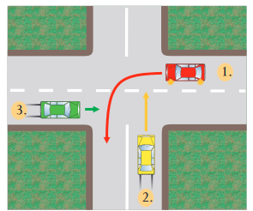
الأولويات (قاعدة اليد اليمنى)

Slide 35
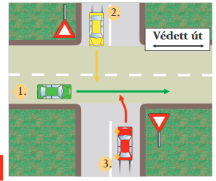
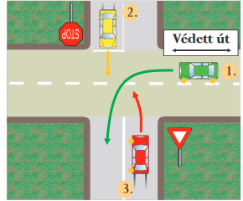
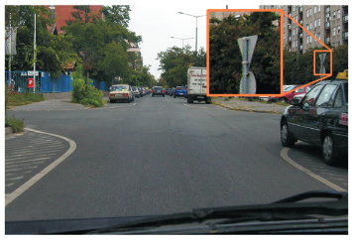
الأولويات

Slide 36
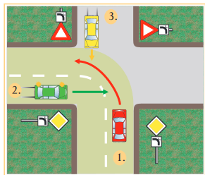
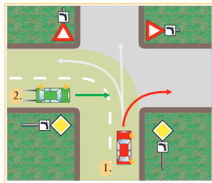
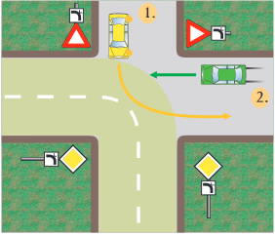
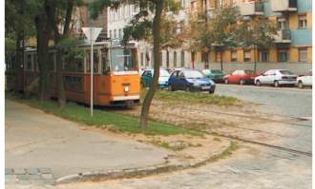
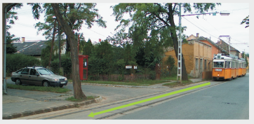
الأولويات
سائق المترو يستعمل كلتا يديه ولايعرف اليمنى من اليسرى

Slide 37
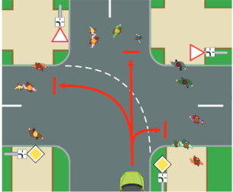
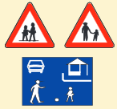
اولويات المشاة
حاول قتل اقل عدد ممكن من الناس
الاولوية للمرور للمشاه بدون زيبرا, الوقوف فقط لو في رصيف على ان تكون المسافة المتاحه بعد ركن السياره اكثر من ثلاث امتار . السرعه
(15)20

Slide 38
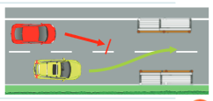
إشارات المرور(للعلم فقط)

Slide 39
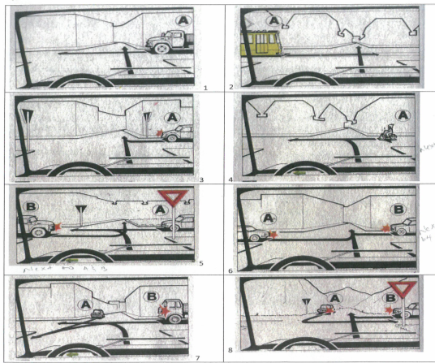
Priorities till forever
A, Me
A, Me
Me, A
A,Me
A,B,Me
B,Me,A
A,B.Me
B,Me,A

Slide 40
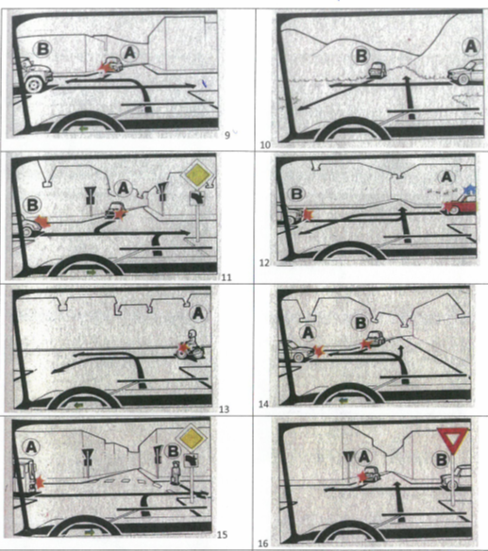
Awlawiat 7atta Althomala
9. a,me,b
10. b,a,me
11. me,b,a
12.a,me,b
13.a,me
14.b,me,a
15. b,me,a
16. b,(a,me)

Slide 41
Alaw law law ana ; ana law law

Slide 42
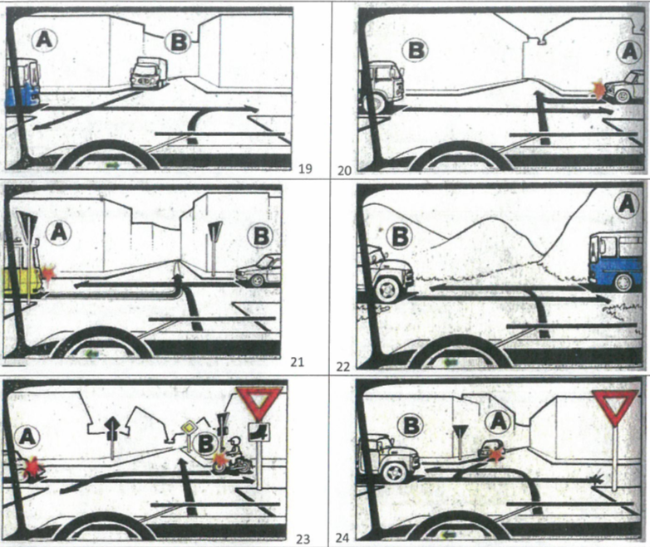
Essa7 Edda7 Embo
19. me,a,b
20. a,me,b
21. me,a,b
22. a,me,b
23. a,b,me
24. b,(a,me)

Slide 43
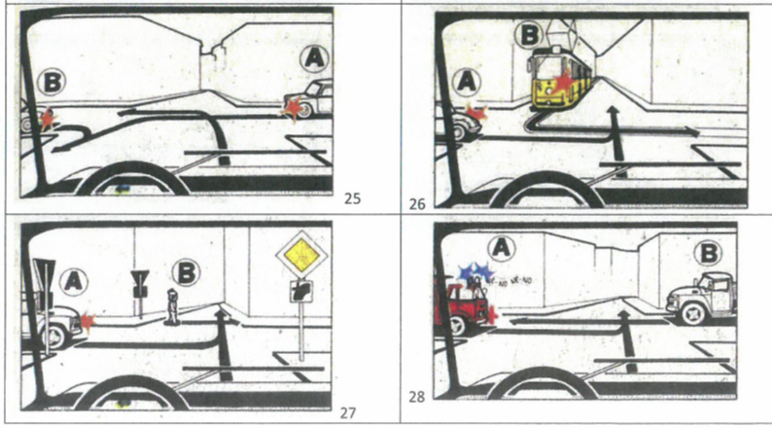
El WAD Tale3 Labo
25. b,a,me
26. me,b,a
27. b,me,a
28. a,b.me

Slide 44
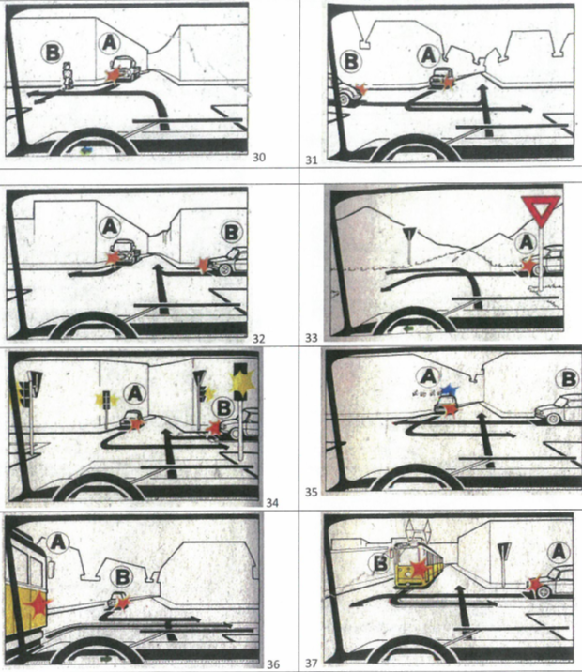
30. b,a,me
31. Me, b,a
32. (a,b), me
33. a,me
34. Me (a,b)
35. a,b,me
36. a,me be
37. me,ba,a

Slide 45
العبور- سيارات الشرطة -
العبور في طرق السفر من اليسار فقط .
العبور فقط بعد إعطاء إشاره ويمنع في حال السياره السابقه او اللاحقه اعطت اشاره بالبدأ في العبور.
العبور داخل المدينه لو الشارع حاره واحده من اليمين .
العبور من الحاره اليمنى داخل المدينه.
يمنع عبور سياره بسارينه شغاله .
سيارات الشرطة يمكنها مخالفة القوانين .
سيارات الشرطة بملمبه زرقاء وسارينه يترك لها الخط الابيض في المنتصف .
سيارات الخدمات تخالف بعض القوانين فقط ويمكن عبورها بحذر
في حال وجود اصابة إطلب الشرطة حتى لو رفض المصاب ولو كانت خفيفة .
جهز رقم شركة التأمين او اتركه مع رقم الهاتف في ورقة .
Notes:
If use serien. , don not overtake.

Slide 46
المرور الموازي
المرور الموازي
يمكن التجاوز من اي حاره (يمين او يسار)
عند الانعطاف يسارا , الزم الحارة اليسرى .
اعبر من اليسار لو الترام في وسط الشارع
في حال عدم تلوين الشارع اعتبر الحاره على ان يبعد باب السياره عن طرف الشارع اكثر ن ثلاث امتار ,
خط البص او الترام او الدراجات الهوائية ليس جزأ من الشارع (إلا)
يمنع التجاوز على الزيبرا.
الدراجات الهوائية تسير يمين الحاره الالى لها . او في وسط الحارات .
الدراجات النارية تسير بين الحارات ,
تجاوز كليهما في نفس الحاره (ويمكن تغيير الحارة ).
المشاه
الالويه لهم مع استمرار الرصيف
الاولية لهم في مناطق الاسترخاء في كل مكان
المشاه يلزم الرصيف او خارج الطريق وإلا يمشي عكس السير.
استخدم السرينه ممنوع دوما الا في حالتين : منع حادث محقق , اثناء التجاوز خارج المدينة .

Slide 47
النور
النور الواطي إجباري خارج المدينة حتى بالنهار (ويغني عنه لمبات الليد في السيارات الجديدة).
النور العالي يمنع تماما داخل المدينة
النور العالي خارج المدينه فقط في حال عدم وجود سير معاكس.
النور العالي داخل المدينه (تقليب فقط ) اثناء التعدي .
نور الشبوره للشبوره فقط (وفقط في حال وجود احتياج حقيقي).
اللمبه الشمال اساسيه واليمين اضافية.

Slide 48
أسئلة

